Slide 1

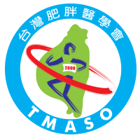
肥胖者的運動介入
Notes:
肥胖者該如何運動能夠安全又有效一直是相當熱門的話題，很高興今天能跟大家分享以醫學角度探討肥胖者的運動介入方針，我是XXX醫師 #5秒

Slide 2
健康體能的重要性
Notes:
健康體能指人的器官組織如心臟、肺臟、血管、肌肉等都能發揮正常功能，而使身體具有勝任日常工作、享受休閒娛樂及應付突發狀況的能力。
其構成要素包括有氧適能（心肺耐力）、肌肉適能（肌力與肌耐力）、柔軟度（骨
骼與肌肉的活動範圍）及身體組成（體脂肪百分比）等。
6 成左右的國人身體活動量不足，而上述幾種健康體能構成要素可經由測量得知，且可透過規律身體活動或運動來改善。#36秒

Slide 3
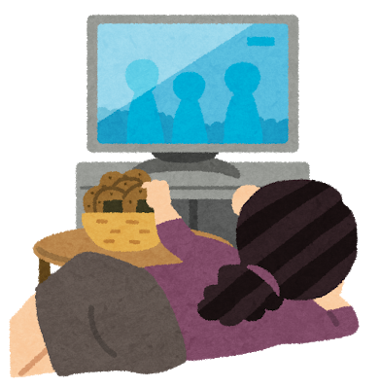
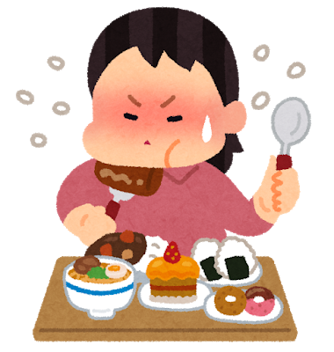
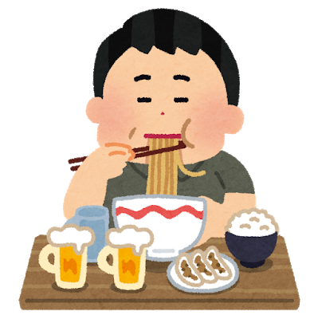
世界衛生組織將缺乏身體活動與不適當的飲食，列為造成非傳染性疾病的兩大主要因素，並直接將缺乏身體活動視為心臟血管疾病的主要危險因子。
Notes:
世界衛生組織將缺乏身體活動與不適當的飲食，列為造成非傳染性疾病的兩大主要因素，並直接將缺乏身體活動視為心臟血管疾病的主要危險因子。

Slide 4


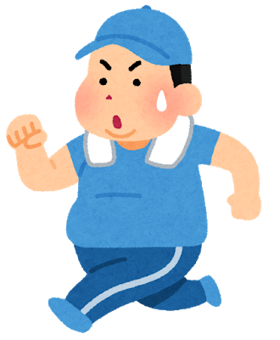
每日消耗能量(Total Daily Energy Expenditure ; TEE)
基礎代謝率
運 動
食物 攝取
身體活動
熱能散失
基礎 代謝率
身體活動耗能
Hills et all Front Nutr (2005) 1:5
Notes:
人體每天消耗能量的途徑包括基礎代謝率(basal metabolic rate)、熱能散失(thermogenesis)、以及身體活動所消耗的熱量(Activity Energy Expenditure)，前兩項目前所能做的控制相當有限，因此除了減少熱量的攝取之外，增加身體活動來消耗熱量就成了控制體重時最重要的課題。#25秒

Slide 5
飲食
運動
20%減重效率
Curioni et al, Int J Obes (2005) 29:1168-74
Garber et al, Med Sci Sports Exerc (2011)43: 1334-59.
Notes:
另外有研究指出，在適當的飲食控制下再加上運動計畫，能夠增加兩成的減重效率。因此，對於避免復胖來說，身體活動是相當重要的。#14秒

Slide 6
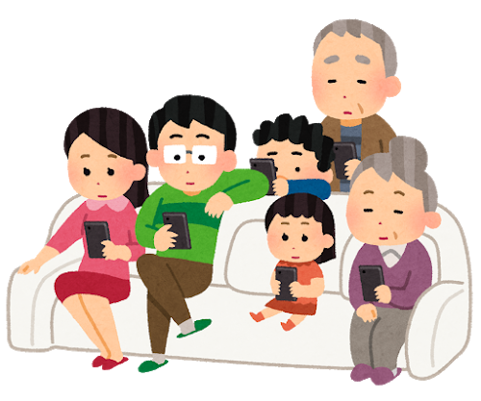
久坐衍生的傷害即使有運動習慣也具有一定的風險
看電視或電腦螢幕的時間越多，罹患肥胖的機率也越高
每日觀看螢幕的時間宜低於2 小時
Banks et al, Public Health Nutr (2011)14: 34-43
Maher et al, Acta Paediatr (2012) 101: 1170-4.
Notes:
久坐所衍生的傷害即使有運動習慣也具有一定的風險，看電視或電腦螢幕的時間越多，罹患肥胖的機率也越高，並建議每日觀看螢幕的時間宜低於2 小時

Slide 7
不同生活型態在減重後體重產生不同的變化
體重變化 (公斤)
6
Least active
座式生活
4
2
Middle active
偶而動一動
0
-2
Most active
很活躍
-4
0
3
6
9
12
維持不同生活型態(月份)
Andersen et al. JAMA(1999)281: 335-40
Notes:
減重後不同生活型態致使體重產生不同的變化，一年後保持體能活動者並未復胖，相反的，回歸到坐式生活型態者體重逐漸升高。

Slide 8

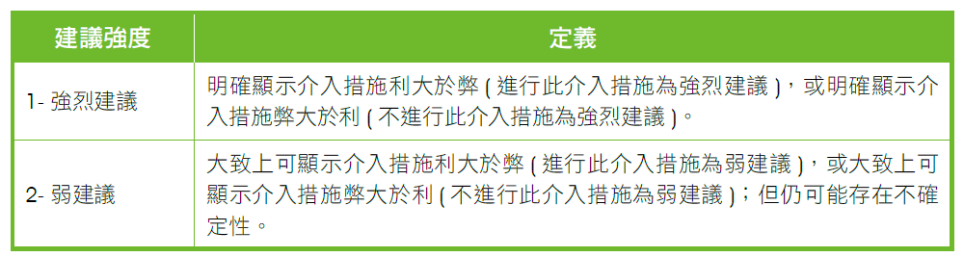
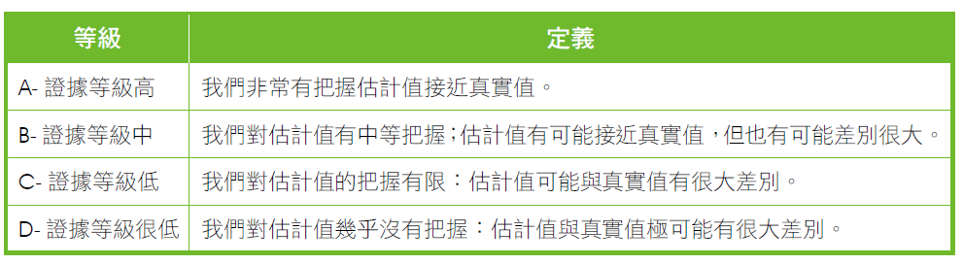
建議等級
Notes:
本影片引述內容會以目前研究資料，依照GRADE建議等級分級，分為建議強度1為強烈建議，2為弱建議，再依證據等級分為ABCD，分別為證據等級高、中、低、很低 #19秒

Slide 9
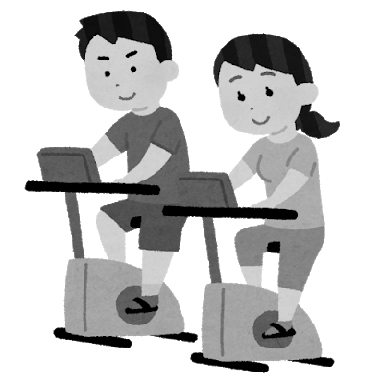

增加身體活動量
GRADE 1A
臨床建議內容
增加對於健康的益處
降低心血管疾病及死亡率
提高體適能
改善血糖及血脂肪
建議等級：1強建議, 2弱建議；證據等級：A高, B中, C低, D很低
Notes:
身體活動量的增加可有效降低心血管疾病、腦血管疾病、糖尿病等多種慢性疾病的發生率並降低死亡率。#11秒

Slide 10
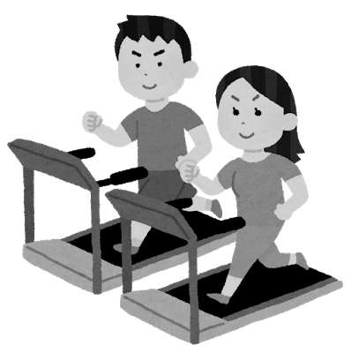
運動預防肥胖
GRADE 2B
臨床建議內容
體重正常者可達到預防成效
成人每週150分鐘
中年後每週300分鐘
執行中等費力運動
建議等級：1強建議, 2弱建議；證據等級：A高, B中, C低, D很低
Notes:
體重正常的人可以利用運動來預防肥胖，年輕成人每週需150分鐘的中等強度運動；中年以後每週則可能需要至少300 分鐘的中等強度運動。#17秒

Slide 11
美國運動醫學會針對體重過重/ 肥胖族群的運動處方
Notes:
可參考美國運動醫學會針對體重過重/ 肥胖族群的運動處方:
值得注意的是， 針對體重過重/ 肥胖族群建議訓練量，可增加至每週300 分鐘即可，然而，對於年紀較大的人及肥胖者而言，要預防體重增加可能需要更大的身體活動量。#26秒

Slide 12

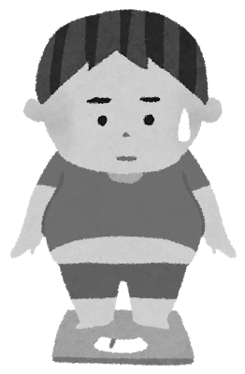
單純運動的減重成效
GRADE 1B
臨床建議內容
單純只靠運動減重成效不高
可有效降低體脂肪及內臟脂肪
建議等級：1強建議, 2弱建議；證據等級：A高, B中, C低, D很低
Notes:
單純只靠運動來減重成效並不大，但仍可以有效降低體脂肪及內臟脂肪。#9秒

Slide 13

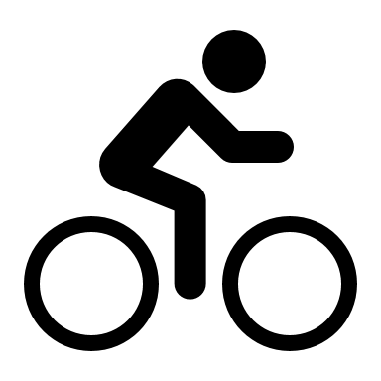
運動合併飲食控制的減重成效
降低代謝性症候群危險因子
促進身體功能的進步
改善血糖、血脂肪
運動讓心情愉悅，消弭食量減少造成的沮喪感
GRADE 1B
臨床建議內容
建議等級：1強建議, 2弱建議；證據等級：A高, B中, C低, D很低
Notes:
運動合併飲食控制對於減重效果顯著，比起單純飲食控制，增加運動介入可稍微增加減重的效果，並可得到更多對健康上的益處。#15秒

Slide 14
減重後防止復胖
保持適當的飲食控制
維持規律的運動
兩者同時執行
GRADE 1B
臨床建議內容
建議等級：1強建議, 2弱建議；證據等級：A高, B中, C低, D很低
Notes:
減重後應同時保持適當的飲食控制與運動才能有效防止復胖。#7秒

Slide 15
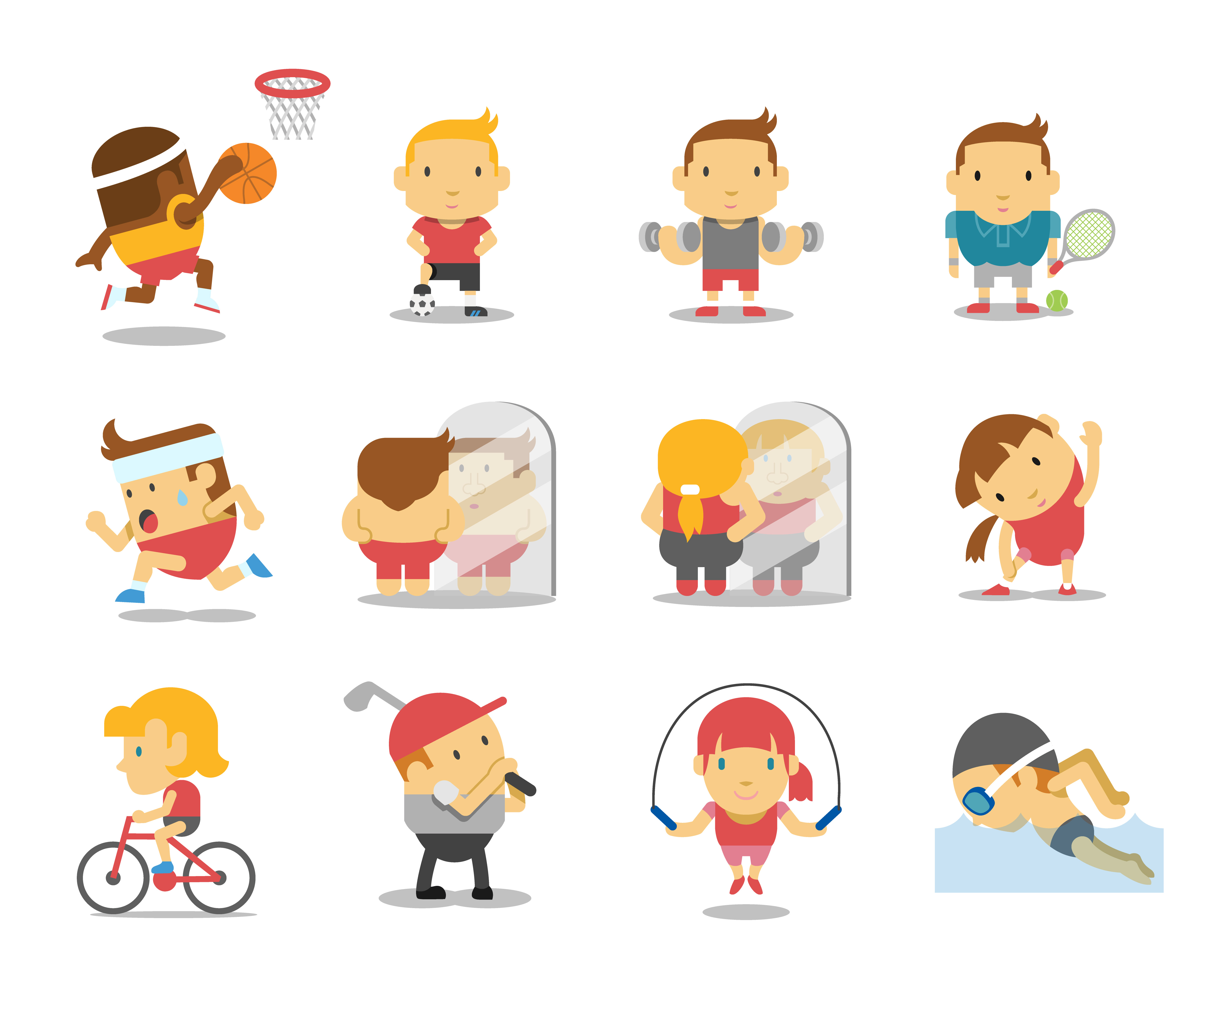
減重時期運動選擇
GRADE 1B
臨床建議內容
有氧運動
阻力型運動
減少瘦體組織在減重過程中流失
建議等級：1強建議, 2弱建議
證據等級：A高, B中, C低, D很低
Notes:
有氧運動與阻力型運動對於健康皆有顯著益處，並可以減少瘦體組織，在減重的過程中流失。運動的選擇建議以游泳、慢跑、騎腳踏車、快走、體操等有氧運動搭配阻力運動共同執行。#21秒

Slide 16
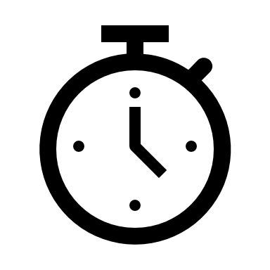
減重時期建議運動量
GRADE 1B
臨床建議內容
每次30分鐘以上
每週5~7天的運動
有益體重維持與預防心血管疾病
建議等級：1強建議, 2弱建議；證據等級：A高, B中, C低, D很低
Notes:
對於平時很少運動的人而言，在運動介入的初期應選擇從少量且輕鬆開始，隨著開始運動後體力與肌耐力的增加後，再逐漸加大運動。
世界衛生組織(WHO) 及美國運動醫學會，建議每次三十分鐘以上，每週五到七天的運動有益於體重的維持與預防心血管疾病#30秒

Slide 17
高強度間歇運動(High-intensity interval training, HIIT)對於過重和肥胖的幫助
GRADE 1B
臨床建議內容
12週以上能改善體能及生理狀況
短期比較下，減脂成效沒有優於中強度有氧運動
運動時間比中強度有氧運動減少40%
建議等級：1強建議, 2弱建議
證據等級：A高, B中, C低, D很低
Notes:
長期(12 週以上) 高強度間歇運動能夠改善體重過重/ 肥胖者的最大攝氧量、腰圍、體脂率、休息時心跳、收縮壓及舒張壓，但對體重、BMI 及血脂沒有顯著改善；短期高強度間歇運動的減脂效果並未優於中強度有氧運動。但高強度間歇運動可能比中強度有氧運動少花將近40% 的時間。#33秒

Slide 18

久坐少動與體重和健康的關係
GRADE 1B
臨床建議內容
久坐者罹患糖尿病及心血管疾病機會高
久坐者長期死亡率可能增高
久坐者每日較多動者少消耗約350 大卡的能量
建議等級：1強建議, 2弱建議；證據等級：A高, B中, C低, D很低
Notes:
久坐少動的人，除了容易肥胖之外，顯著增加罹患糖尿病及心血管疾病的機會，以至於長期死亡率可能增高。#13秒

Slide 19


使用零碎時間運動創造最高效能
GRADE 1B
臨床建議內容
少量多次的運動型態，減重者的遵從度更高，有助減重成效並提升心肺適能
改變生活型態累積每日活動量，長期累積可觀成效
建議等級：1強建議, 2弱建議；證據等級：A高, B中, C低, D很低
Notes:
沒有辦法長時間運動的人，若能利用短而零碎的時間運動、並改變生活型態盡可能多活動，同樣可以得到運動帶來的好處。#13秒

Slide 20
美國運動醫學會特殊考量與建議
目標設定
設定短期及長期目標，在3-6 個月內使體重降低3%-10%
減少熱量
每天減少500 至1,000 大卡的熱量，達到每週減重0.5 至0.9 公斤的效果
減重策略
專家輔導
降低飲食中的脂肪攝取量
減重超過5%-10% 的人可能需要更積極的營養、運動和行為介入
改變生活方式卻成效不彰的人，藥物或手術可能是接下來適合的治療方式
減重初始期後，要加強醫療專家、營養師和運動訓練專家與體重過重/ 肥胖者間的溝通
維持體重過重/ 肥胖者調整後的飲食和運動行為，有助於減重後，進入體重維持期時的有氧運動頻率，和長期的體重減輕與維持
Donnelly JE et al.(2009) 41:459-71
Jakicic JM et al.(2001) 33:2145-56
Notes:
美國運動醫學會針對減重的特殊考量與建議可分為四個項目:
利用目標設定來確立短期和長期的減重目標：在3-6 個月內使體重降低3%-10%。
2. 減少目前的能量攝取以達減重目標：每天減少500 至1,000 大卡的熱量攝取可以
達到每週減重0.5 至0.9 公斤的效果。同時也應該降低飲食中的脂肪攝入量。
3. 減重超過5%-10% 的人可能需要更積極的營養、運動和行為介入，對於那些已改變生活方式卻成效不彰的人，藥物或手術可能是接下來適合的治療方式。
4. 過了減重初始期後，要加強醫療專家、營養師和運動訓練專家與體重過重/ 肥胖
者間的溝通。維持體重過重/ 肥胖者調整後的飲食和運動行為，有助於減重後，進入體重維持期時的有氧運動頻率，和長期的體重減輕與維持。#1分28秒

Slide 21

更多資訊還可以參考
每日飲食指南手冊
國健署網站能免費閱覽!
Notes:
不同食物之間如何做分量代換，或是不同飲食控制方法須如何取捨，建議可參考每日飲食指南手冊，或與營養師團隊合作 #12秒

Slide 22

更多資訊還可以參考
全民身體活動指引
國健署網站能免費閱覽!
Notes:
更多運動相關的資訊，可以參考國民健康署出版的全民身體活動指引，或與相關專業人士團隊合作。 #10秒

Slide 23


謝謝您的關心與參與
成人肥胖診治與轉診流程建議
Notes:
成人肥胖診治與轉診流程建議，主要內容是引用自衛生福利部國民健康署委託臺灣肥胖醫學會編撰的「成人肥胖防治實證指引手冊」。國民健康署、臺灣肥胖醫學會關心您的健康，更感謝您的參與。 #19秒

